Slide 1
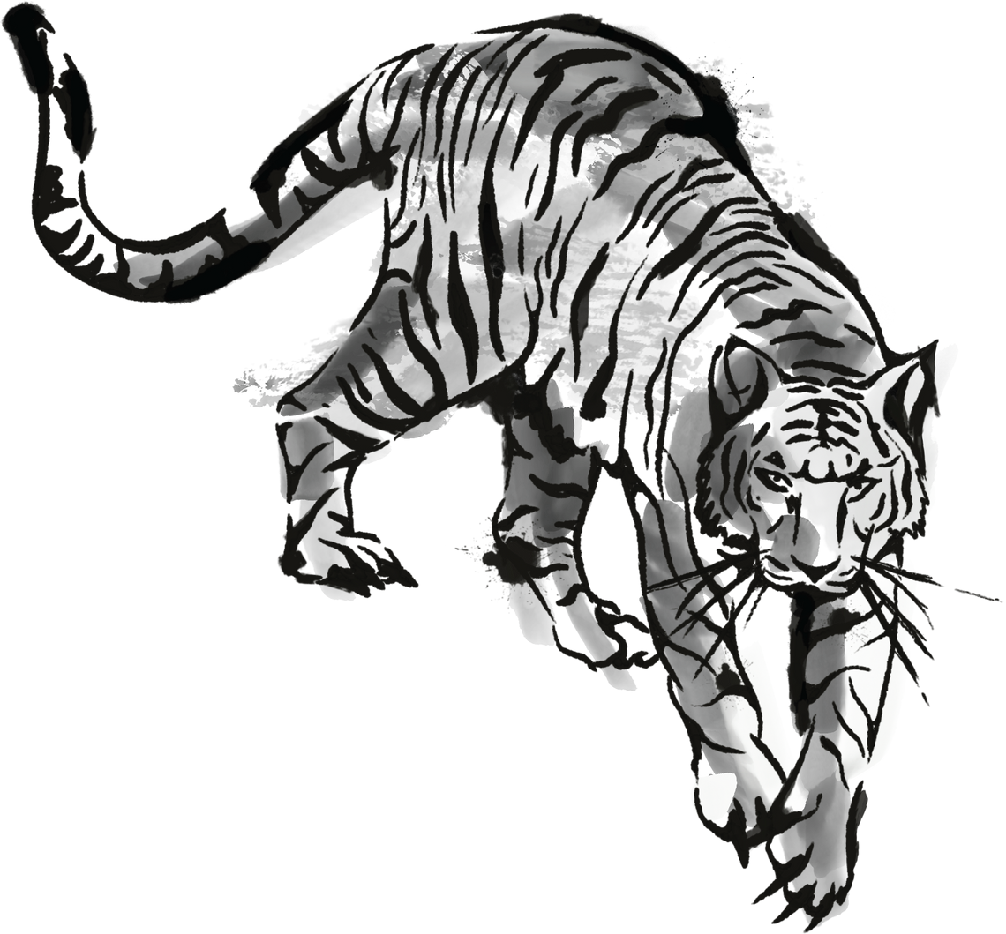

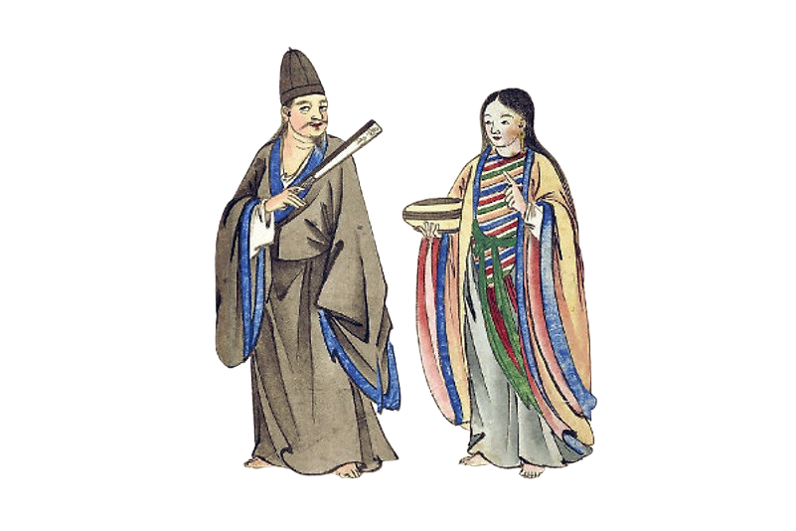
KHỞI ĐỘNG
5 phút
SUY NGẪM
(?) Nhắc đến nhan đề Minh sư, em đoán xem văn bản viết về điều gì? Vì sao em đoán như vậy?
(?) Quan sát nhanh văn bản và xác định thể loại của văn bản
(?) Nhan đề Minh sư gợi cho em liên tưởng gì?

Slide 2
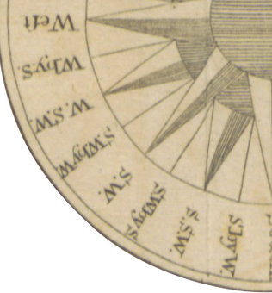
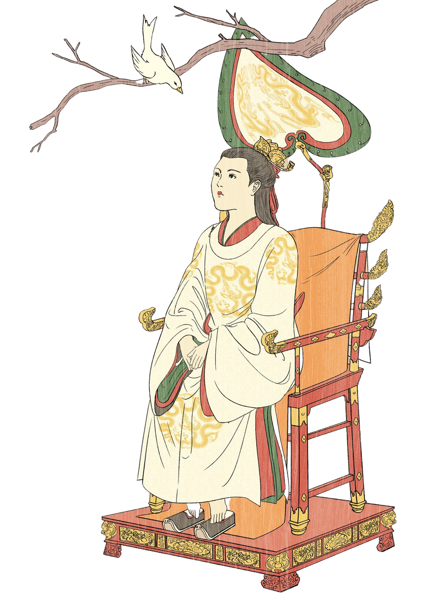



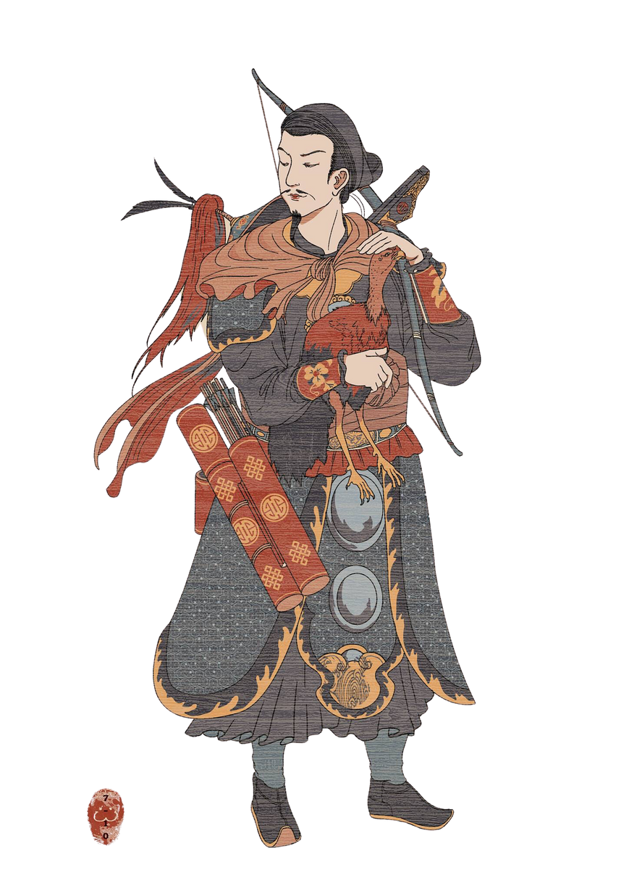
BÀI 1. CÂU CHUYỆN LỊCH SỬ
ĐỌC HIỂU VĂN BẢN
MINH SƯ

Slide 3
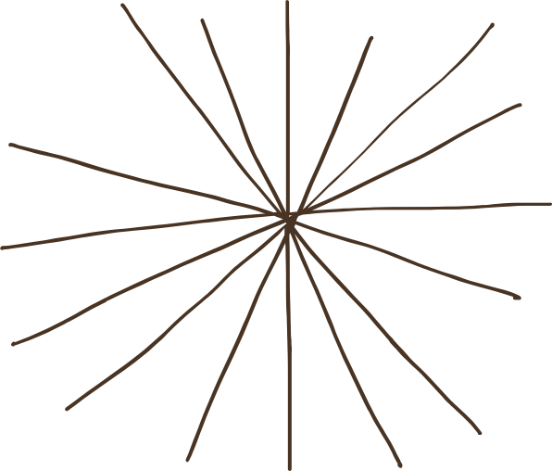
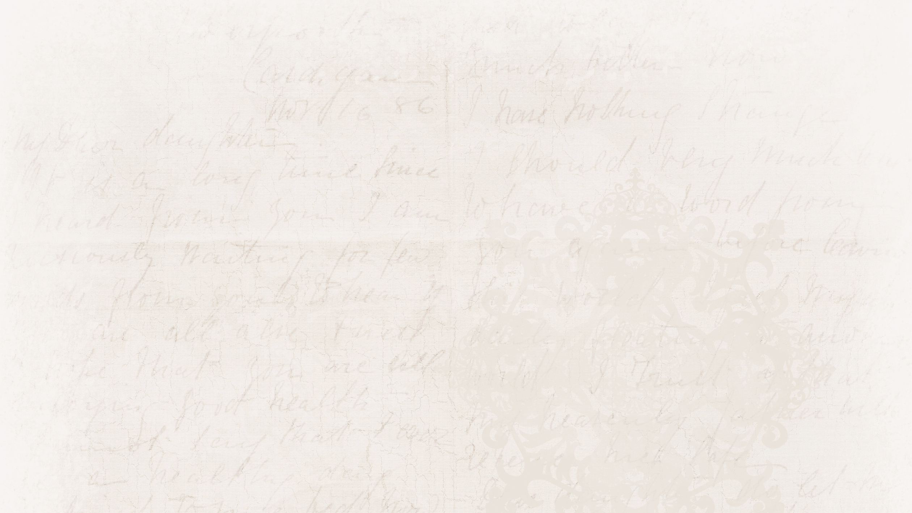
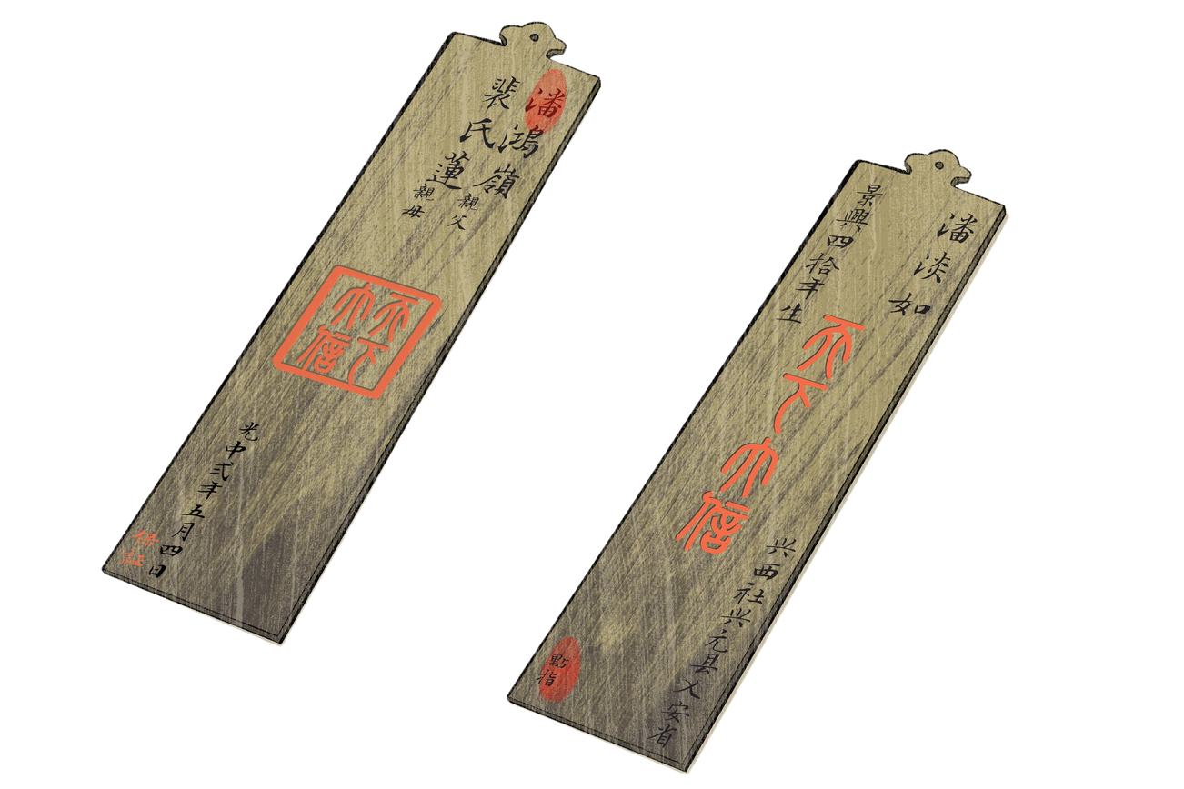
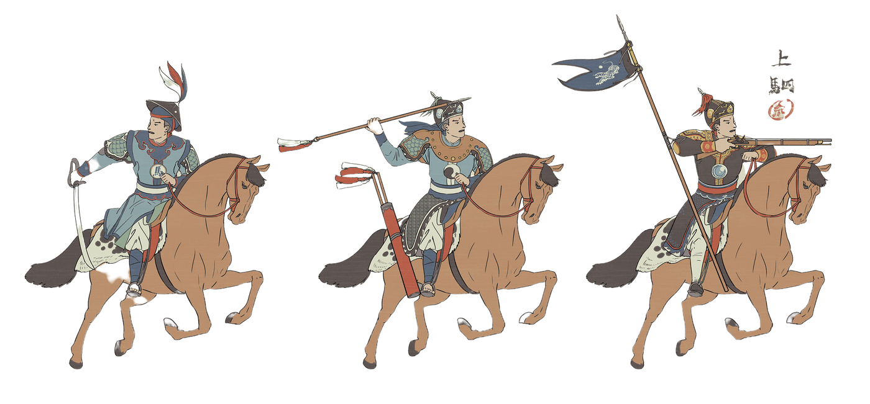
ĐỌC VĂN BẢN
Nhiệm vụ 1. Đọc kĩ đoạn trích sau và thực hiện kĩ năng dự đoán: Theo em, người lính có bị trách phạt vì đã nói chuyện người sau lưng không?

Slide 4
Một người lính nói:
- Quốc công năm nay đã gần tám mươi rồi mà vẫn chưa được nghỉ ngơi. Ngài còn dẻo sức lắm, bữa qua còn xuống ngựa đi bộ một đoạn xa. Chắc là Quốc công cầm quân cho đến ngày nhắm mắt.
Người lính kia góp vào:
- Mình phận lính tráng làm sao hiêu được tính toán của ngài. Lần này vào Quảng Nam có công tử Nguyên cùng đi, nghe nói ngài sẽ giao công tử trấn thủ Quảng Nam. Ngài đã bậc kiệt hiệt, mỗi bước đi đều có tính toán kĩ càng chứ đâu hồ đồ như bọn ta…
- Tôi không nghĩ vậy.
- Ông nghĩ sao?
- Chẳng có tính toán gì đâu. Chẳng qua Quốc Công sợ bị Trịnh Kiểm giết, tìm đường chạy thoát thân vào đây. Gặp đất rộng thì mở thôi.
Đoan Quốc Công đã nghe hết câu chuyện, ông đi thụt lùi để hai người lính không nhận ra mình. Một mảnh rêu dưới chân làm ông trượt ngã. Hai người lính giật mình vội thổi bùi nhùi đuốc lên.

Slide 5
ĐỌC VĂN BẢN
Nhiệm vụ 2. Giáo viên chuẩn bị thẻ giải thích một số từ ngữ khó. Chia lớp thành 4 nhóm, mỗi nhóm phát một bộ thẻ nội dung.

Slide 6
kì đặc
kiệt hiệt
khinh khi
khi quân
khoan hòa
kì lạ, đặc biệt
coi thường vua
tài giỏi, xuất chúng
khinh rẻ
rộng rãi và dịu dàng

Slide 7
kì đặc
khinh khi
kì lạ, đặc biệt
khinh rẻ
kiệt hiệt
khi quân
tài giỏi, xuất chúng
coi thường vua
khoan hòa
rộng rãi và dịu dàng

